Slide 1
یادگیری بیزی
Instructor : Saeed Shiry
 Mitchell Ch. 6

Slide 2
مقدمه
استدلال بیزی روشی بر پایه احتمالات برای استنتاج کردن است
اساس این روش بر این اصل استوار است که برای هر کمیتی یک توزیع احتمال وجود دارد که با مشاهده یک داده جدید و استدلال در مورد توزیع احتمال آن میتوان تصمیمات بهینه ای اتخاذ کرد.

Slide 3
اهمیت یادگیری بیزی
در برخی کاربردها )نظیر دسته بندی متن (استفاده از روشهای یادگیری بیزی )نظیر دسته بندی کننده بیزی ساده( توانسته است راه حلهای عملی مفیدی را ارائه کند. نشان داده شده است که کارائی این روش قابل مقایسه با درخت تصمیم و شبکه عصبی بوده است.
مطالعه یادگیری بیزی به فهم سایر روشهای یادگیری که بطور مستقیم از احتمالات استفاده نمیکنند کمک میکند.

Slide 4
نگرش بیزی به یادگیری ماشین
نگرش بیزی به یادگیری ماشین ) و یا هر فرایند دیگر(بصورت زیر است:
دانش موجود در باره موضوع را بصورت احتمالاتی فرموله میکنیم
  برای اینکار مقادیر کیفی دانش را بصورت توزیع احتمال، فرضیات استقلال و غیره مدل مینمائیم. این مدل دارای پارامترهای ناشناخته ای خواهد بود.
  برای هر یک از مقادیر ناشناخته، توزیع احتمال اولیه ای در نظر گرفته میشود که بازگو کننده باور ما به محتمل بودن هر یک ازاین مقادیر بدون دیدن داده است.
داده را جمع آوری مینمائیم
با مشاهده داده ها مقدار توزیع احتمال ثانویه را محاسبه میکنیم
با استفاده از این احتمال ثانویه:
  به یک نتیجه گیری در مورد عدم قطعیت میرسیم
  با میانگین گیری روی مقادیر احتمال ثانویه پیش بینی انجام میدهیم
  برای کاهش خطای ثانویه مورد انتظار تصمیم گیری میکنیم

Slide 5
ویژگیهای یادگیری بیزی
مشاهده هر مثال میتواند بصورت جزئی باعث افزایش و یا کاهش احتمال درست بودن یک فرضیه گردد.
برای بدست آوردن احتمال یک فرضیه میتوان دانش قبلی را با مثال مشاهده شده ترکیب کرد.این دانش قبلی به دو طریق بدست میاید:
    احتمال قبلی برای هر فرضیه موجود باشد
    برای داده مشاهده شده توزیع احتمال هر فرضیه ممکن موجود باشد
روشهای بیزی فرضیه هائی ارائه میدهند که قادر به پیش بینی احتمالی هستند) مثل بیمار به احتمال 93% بهبود می یابد(
مثالهای جدید را میتوان با ترکیب وزنی چندین فرضیه دسته بندی نمود.
حتی در مواردی که روشهای بیزی قابل محاسبه نباشند، میتوان از آنها به عنوان معیاری برای ارزیابی روشهای دیگر استفاده کرد

Slide 6
مشکلات عملی
نیاز به دانش اولیه در مورد تعداد زیادی مقادیراحتمال دارد. وقتی که این اطلاعات موجود نباشند اغلب ناگزیر به تخمین زدن آن هستیم. برای این کار از اطلاعات زمینه، داده هائیکه قبلا جمع آوری شده اند، و فرضیاتی در مورد توزیع احتمال استفاده میشود.
محاسبه فرضیات بهینه بیزی بسیار هزینه بر است ) تعداد فرضیه های کاندید خطی است(

Slide 7
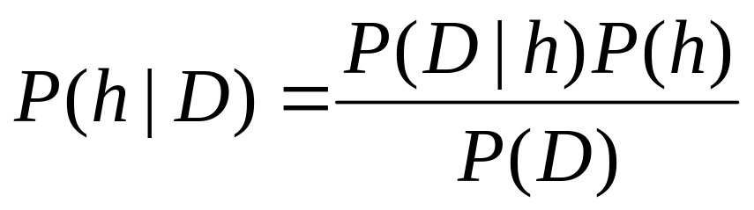
تئوری بیز
سنگ بنای یادگیری بیزی را تئوری بیز تشکیل میدهد. این تئوری امکان محاسبه احتمال ثانویه را بر مبنای احتمالات اولیه میدهد:
Likelihood
Prior
probability
Posterior
probability
Evidence

Slide 8
تئوری بیز
همانطور که مشاهده میشود با افزایش P(D) مقدار P(h|D) کاهش می یابد. زیرا هر چه احتمال مشاهده D مستقل از h بیشتر باشد به این معنا خواهد بود که D شواهد کمتری در حمایت از hدر بر دارد.

Slide 9
Naive Bayes Classifier
یک روش یادگیری بسیار عملی روش Naive Bayes learner است. در کاربردهائی نظیر دسته بندی متن و تشخیص پزشکی این روش کارائی قابل مقایسه ای با شبکه های عصبی و درخت تصمیم دارد.
این روش در مسایلی کاربرد دارد که:
  نمونه x توسط ترکیب عطفی ویژگیها قابل توصیف بوده و
  این ویژگیها بصورت شرطی مستقل از یکدیگر باشند.
  تابع هدفf(x) بتواند هر مقداری را از مجموعه محدود v داشته باشد.
  مجموعه مثالهای آموزشی نسبتا زیادی در دست باشد

Slide 10
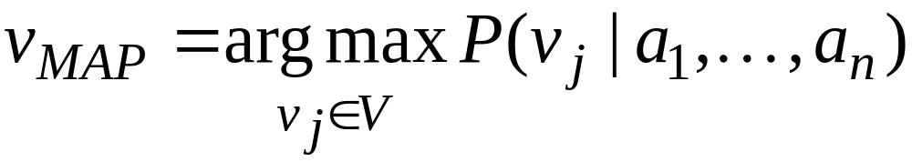
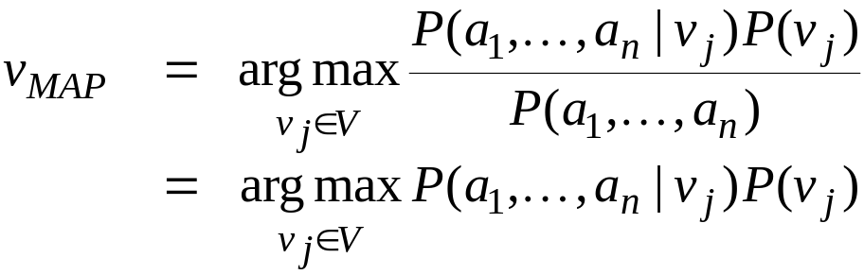
Naive Bayes Classifier
تابع هدف زیر را در نظر بگیرید f : X → V که در آن هر نمونه x توسط ویژگی زیر مشخص میشود (a₁,…a_{n})
صورت مسئله: برای یک نمونه مشاهده شده مقدار تابع هدف یا بعبارت دیگر دسته بندی آنرا مشخص کنید.
در روش بیزی برای حل مسئله محتملترین مقدار هدف v_{map}محاسبه میشود:
این رابطه با استفاده از تئوری بیز بصورت زیر نوشته میشود:

Slide 11
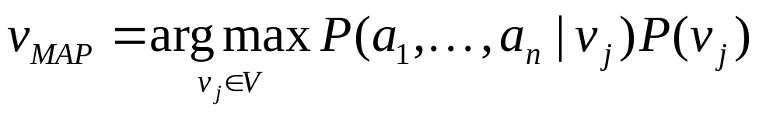
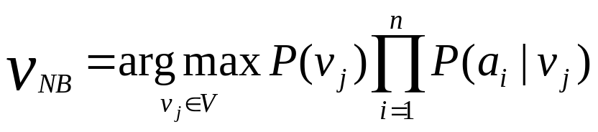
Naive Bayes Classifier
در رابطه فوق مقدار P(v_{j}) با شمارش دفعاتی که v_{j} در مثالهای آموزشی مشاهده شده است محاسبه میشود.
اما محاسبه P(a₁,…a_{n} | v_{j}) چندان عملی نیست مگر اینکه مجموعه داده آموزشی بسیار بسیار بزرگی در دست باشد.
روش یادگیری Naive Bayes Classifierبر پایه این فرض ساده (Naive) عمل میکند که:
مقادیر ویژگیها بصورت شرطی مستقل هستند
در اینصورت برای یک مقدار هدف مشخص احتمال مشاهده ترکیب عطفی(a₁,…a_{n}) برابر است با حاصلضرب احتمال تک تک ویژگیها. در اینصورت رابطه فوق بصورت زیر در میآید:
Naive Bayes Classifier

Slide 12
Naive Bayes Classifier
خلاصه:
در روش یادگیری Naive Bayes Classifierمقادیر مختلف P(v_{j}) و P(a_{i}| v_{j}) با استفاده از دفعات تکرار آنها تخمین زده میشود
مجموعه این تخمین ها فرضیه ای را تشکیل میدهد که با استفاده از رابطه زیر برای دسته بندی داده جدید بکار میرود:
در این روش هیچگونه عمل جستجوی آشکاری وجود ندارد.

Slide 13
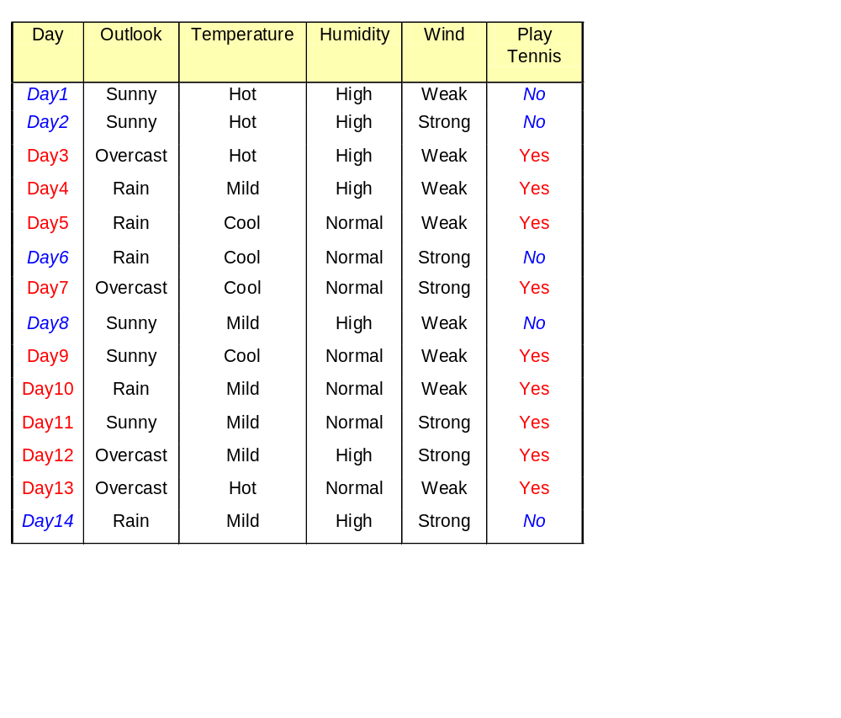
مثال
اعمال دسته بندی کننده ساده بیزی به مسئله دسته بندی روزها بر اساس اینکه بازی تنیس در آن انجام خواهد شد با نه؟
داده های این مثال در جدول زیر نشان داده شده است:

Slide 14
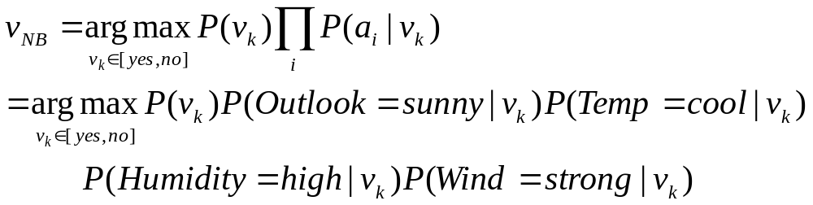
مثال
میخواهیم با این روش دسته مثال زیر را مشخص کنیم:
x:(Outl=Sunny, Temp=Cool, Hum=High,Wind=strong)
با اعمال رابطه دسته بندی کننده ساده بیزی داریم:
برای محاسبه این مقدار باید تعداد 10 مقدار احتمال را تخمین بزنیم.

Slide 15
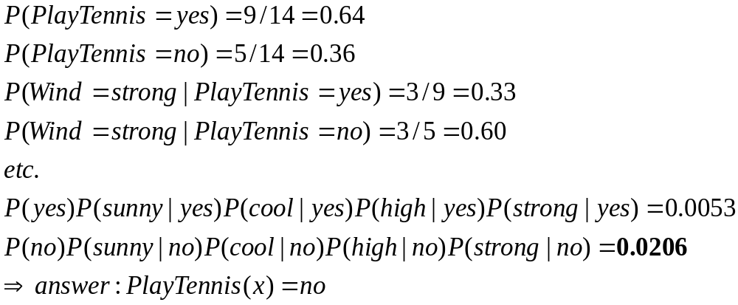
مثال
اینکار با شمارش دفعات تکرار در مثالهای آموزشی انجام میشود:

Slide 16
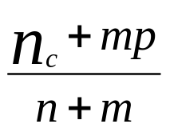
تخمین مقادیر احتمال
در مثال قبل مقدار احتمالات بر اساس نسبت تعداد مشاهده شده یک مقدار به تعداد کل حالات ممکن محاسبه گردید n_{c}/n
اگرچه این مقدار مشاهده شده میتواند تخمین خوبی از مقدار احتمال باشد بااین وجود اگر مقدارn_{c} خیلی کوچک و یا صفر باشد میتواند منجر به نتایج غلطی شود.
اگر برای دسته vj مقدارaiهرگزمشاهده نشود،مقدار P(ai|vj)=0شده و در نتیجه کل حاصلضرب صفر خواهد شد. برای جلوگیری از این مشکل از روشی به نام m-estimate استفاده میشود.
که در آن nc و n همان مقادیر قبلی بوده و p تخمین اولیه از مقدار احتمالی است که بدنبال آن هستیم وm تعداد مثالهای مجازی است. معمولا مقدار p بصورت یکنواخت در نظر گرفته شده و برابر با p=1/k در نظر گرفته میشود که k تعداد مقادیر ممکن برای ویژگیهاست.
m-estimate of probablity

Slide 17
دسته بندی متن
مثالهائی از دسته بندی متن:
  تعیین مقاله ها ی مورد علاقه یک شخص
  دسته بندی صفحات وب بر اسا س موضوع
برای چنین کاربردهائی دسته بندی کننده ساده بیزی میتواند بسیار موثرعمل کند .اگرچه در عمل شرط استقلال ویژگیها برقرار نیست ) مثلا احتمال دیدن کلمه ماشین بعد از کلمه یادگیری زیاد است(

Slide 18
دسته بندی متن
در طراحی یک راه حل برای چنین مسئله ای با دو نکته مواجه هستیم
تصمیم گیری در مورد اینکه یک متن دلخواه را چگونه بصورت مقادیر ویژگی نشان دهیم.
تصمیم گیری در مورد اینکه مقادیر احتمال مورد نیاز را چگونه تخمین بزنیم.

Slide 19
نشان دادن یک متن بصورت مقادیر ویژگی
دو راه برای اینکار امتحان شده است:
موقعیت هر کلمه در متن بصورت یک ویژگی در نظر گرفته میشود. مثلا متنی که 100 کلمه دارد دارای 100 ویژگی نیز خواهد بود.
هر کلمه موجود در فرهنگ لغات به عنوان یک ویژگی در نظر گرفته شده ) حدود (50000 و تعداد تکرار آنها در متن شمارش میشود.

Slide 20
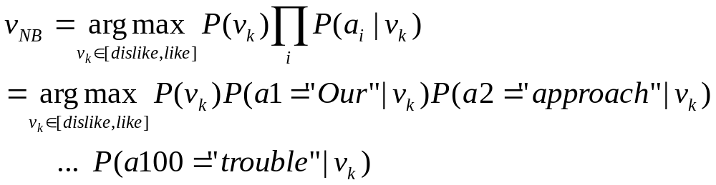
نمایش متن
در روش اول هر متن به برداری ازکلمات تبدیل شده و بازای موقعیت هر کلمه یک ویژگی نسبت داده میشود. که مقدار آن ویژگی برابر با آن کلمه خواهد بود . doc = (a1=w1, ai=wk, … , an=wn)
برای مثال فرض کنید که از تعداد 1000 متن آموزشی تعداد 700 متن بصورت dislike و 300 متن بصورت like دسته بندی شده باشند. در اینصورت برای دسته بندی یک متن جدید با 100 کلمه میتوان رابطه دسته بندی کننده ساده بیزی را بصورت زیر بکار برد:
.

Slide 21
یک اشکال اساسی
استفاده از فرض استقلال بیزی در این مثال بوضوح غلط است یعنی نمیتوان فرض کرد که احتمال بودن یک کلمه در یک محل مستقل از کلماتی است که در سایر محل ها قرار گرفته اند. با این وجود چون چاره دیگری نداریم ناگزیر از استفاده از این فرض هستیم. در عمل نشان داده شده که علیرغم این فرض نادرست، استفاده از دسته بندی کننده بیزی ساده نتایج خوبی داشته است.

Slide 22
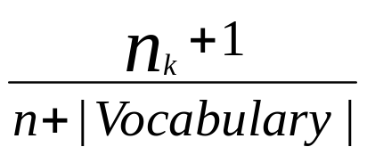
محاسبه مقادیراحتمال
برای محاسبه P(vj) تعداد هر کلاس درداده آموزشی شمارش میشود.
برای محاسبه P(ai=wk|vj) باید تعداد بسیار زیادی مقدار احتمال محاسبه شود که عملی ناشدنی است. از اینرو در عمل فرض میشود که احتمال مشاهده یک کلمه مشخص wk مستقل از محل قرار گرفتن آن باشد. بعبارت دیگر کل مجموعه P(a1=wk|vj), P(a2=wk|vj),... با P(wk|vj) تخمین زده میشود که معادل با محاسبه تقریبا 2*50000 مقدار احتمال خواهد بود.
همچنین برای محاسبه مقدار احتمال از روش m-estimate استفاده خواهد شد.

Slide 23
الگوریتم یادگیری
LEARN_NAIVE_BAYES_TEXT( Examples, V )
1. collect all words and other tokens that occur in Examples
• Vocabulary ← all distinct words and other tokens in Examples
2. calculate the required P( vj) and P( wk| vj) probability terms
• For each target value vj in V do
– docs_{j} ← subset of Examples for which the target value is vj
– P( v_{j}) ← |docs_{j}|/| Examples|
– Text_{j} ← a single document created by concatenating all members of docs_{j}
– n ← total number of words in Text_{j} (counting duplicate words multiple times)
– for each word w_{k} in Vocabulary
• nk← number of times word wk occurs in Textj
• P( wk| vj)← ( nk + 1) / ( n + | Vocabulary|)

Slide 24
الگوریتم دسته بندی
CLASSIFY_NAIVE_BAYES_TEXT ( Doc)
• positions ← all word positions in Doc that contain tokens found in Vocabulary
• Return v_{NB}, where
v_{NB} = argmax _{vj in V} P( v_{j}) Π_{i in positions} P( ai| vj)

